Slide 1
De wereld en ik
Verdediging hoog water tegen zee
4 december 2019
Jaar 1 – Periode 2
Les 4
Water en energie

Slide 2
Week | Week | Inhoud | Betrokken begrippen
1 | 46 | Water in de natuur | Rivieren Rijn & Maas, stroomgebied en oversstromingen
2 | 47 | Het verloop van een rivier | Verval, verhang, lengteprofiel, bovenloop, middenloop, onderloop,
3 | 48 | Het verloop van een rivier | Vertragingstactiek, regiem, waterafvoer, debiet en piekafvoer
4 | 49 | Verdediging tegen hoogwater vanuit zee | Watersnoodramp Deltawerken, stormvloedkeringen, sluizen en dammen.
5 | 50 | Verdediging tegen hoogwater vanuit zee | Deltamanagement
6 | 51 | Rijkswaterstaat | Gastspreker, rol en projecten
 | 52/1
7 | 2 | Excursie | Samen met Tilburg
8 | 3
9 | 4 | herhalingen
10 | 5 | Geen lessen - toetsen

Slide 3
Nieuws

Slide 4
Rivieren
3 zones
Bovenloop
Erosie overheerst
Middenloop
Transport overheerst
Benedenloop
Sedimentatie overheerst

Slide 5
Ontstaan delta
In monding van de rivier komt water tot stilstand en sedimenteert zand en klei: een delta ontstaat

Slide 6
Lengteprofiel van een rivier
Verval = hoogteverschil tussen 2 plaatsen langs de rivier
Verhang = verval/km

Slide 7
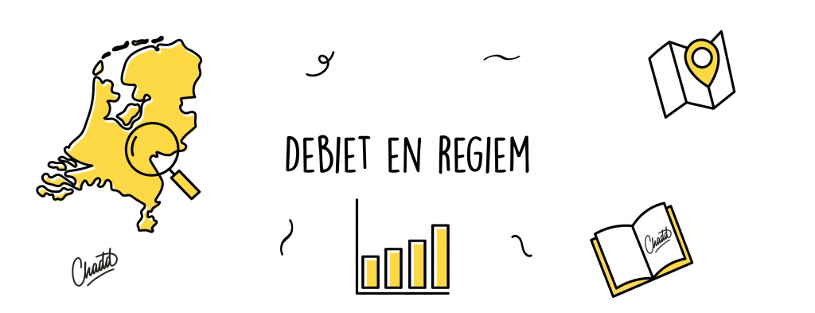

Slide 8
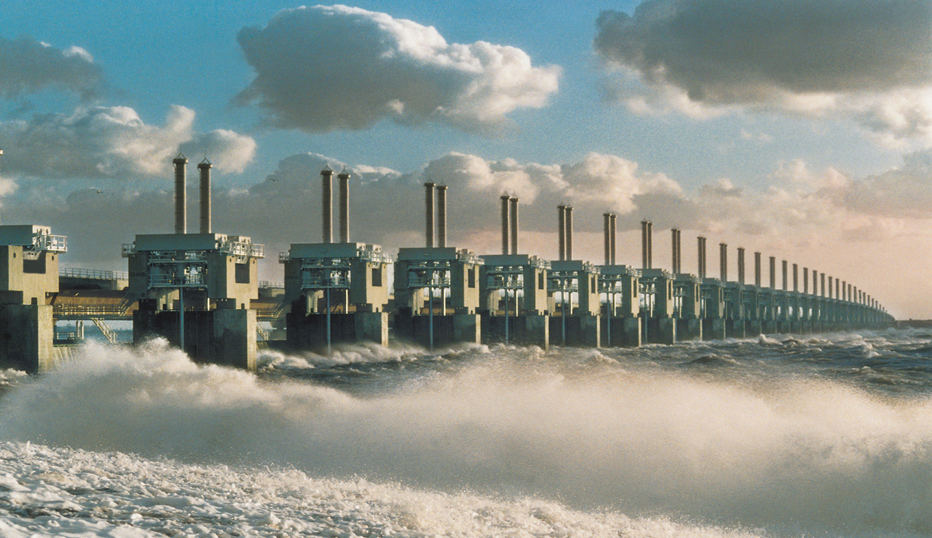
Waterkeringen & Deltawerken

Slide 9
Waarom waterkeringen en deltawerken?
Watersnoodramp 1953….

Slide 10
Watersnoodramp 1953

Slide 11
De Watersnoodramp
Het is de nacht van zaterdag 31 januari op zondag 1 februari 1953. Twee dagen na volle maan. Het KNMI spreekt in haar voorspellingen van een noord-noordwesterstorm met een windkracht 11 tot 12 en ‘gevaarlijk hoog water’. De vloed van 05.00 uur is bovendien een springvloed (giertij). Toch denken veel mensen dat het wel mee zal vallen. Ten onrechte.
De eb – om 22.30 uur moet het volgens de watertabellen laag water zijn – blijft uit. Het water zakt niet, maar blijft staan. De harde noord-noordwesterstorm stuwt het water van de Noordzee op in de richting van het Engelse kanaal. Al voordat het vloed is gaat het op veel plaatsen mis. Om 02.00 uur komt het water voor het eerst over de dijken en vloedplanken.

Slide 12
De dijken breken
Vanaf 03.00 uur beginnen de dijken te breken. Bij Kruiningen, Kortgene en Oude Tonge bezwijken ze het eerste. Bij Stavenisse slaat het water in één keer een gat van 1800 meter. Maar ook in Noord-Brabant, bij Willemstad, Heijningen en Fijnaart blijken de dijken niet bestand tegen het natuurgeweld. Net zomin als in de Zuid-Hollandse Hoeksche Waard, bij ‘s Gravendeel, Strijen en Numansdorp.
De Schielandse Hoge Zeedijk, de dijk tussen Schiedam en Gouda langs de Hollandsche IJssel, houdt het, maar de Groenendijk breekt door. Het zeewater baant zich een weg richting de lager gelegen gebieden van Zuid-Holland. De burgemeester van Nieuwerkerk aan de IJssel beveelt de schipper van De Twee Gebroeders zijn schip in het gat in de dijk te varen. Het plan slaagt. Het schip zet zich vast in het dijkgat.
Notes:
Het grootste deel van Schouwen-Duiveland overstroomt. Alleen het duingebied op de Kop van Schouwen en een paar polders bij Zonnemaire blijven droog. Hetzelfde geldt voor Goeree-Overflakkee. Alleen de duinzijde en een paar polders bij Melissant en Dirksland blijven droog. Het door de noord-noordwesterstorm opgezweepte water trekt een spoor van verwoesting. Huizen storten in en worden meegesleurd door de stroming. Het wassende water vernietigt zelfs complete gehuchten. De buurtschappen Schuring bij Numansdorp en Capelle bij Ouwerkerk worden weggevaagd. In Colijnsplaat brengt een losgeslagen binnenschip redding. Net op het moment dat de vloedplanken dreigen te bezwijken, strandt het schip en fungeert als golfbreker.
Groot gat in de dijk. Met veel kracht stort het water zich de polders in.
Watervlakte Als het zondag 1 februari 1953 ’s morgens licht is, wordt de volle omvang van de ramp zichtbaar. ,,Ik keek uit over een waanzinnig grote watervlakte”, zegt een ooggetuige. Hier en daar zijn nog daken, een boomkruin of een afgebrokkelde dijk te zien. Verder is er alleen maar water. Aanvankelijk daalt het water, het wordt immers weer eb. Mensen gebruiken dat moment om naar een hoger gelegen plek te vluchten. Individuele reddingsacties komen op gang. Particulieren gaan met bootjes langs de huizen om mensen op te pikken en op veiliger plaatsen af te zetten. Grootscheepse, van buiten het getroffen gebied opgezette reddingsacties zijn nog niet aan de orde. Simpelweg omdat men in de rest van Nederland nog niet precies weet wat er in zuidwest Nederland gebeurd is. Dat Schouwen-Duiveland, Goeree-Overflakkee en Tholen vrijwel helemaal onder water staan is nog onbekend.
Verhalen over water – Ooggetuigen van de Watersnoodramp
Tweede vloed ,,Het allerergste was de zondagmiddag, toen de tweede vloed kwam’’, aldus een ooggetuige. Het water komt bij die tweede vloed nog hoger dan in de rampnacht. Voor velen blijft er maar één ding over: het dak op. Veel huizen die in de nacht nog overeind zijn gebleven, storten tijdens de tweede vloed alsnog in. Het water tilt de daken van de muren. Mensen die de rampnacht hebben overleefd, verdrinken als gevolg van de tweede vloed. Tegen vijf uur ‘s middags wordt het al vroeg donker. Duizenden mensen gaan in het rampgebied nat, koud en dorstig een tweede bange nacht in. Op zolders, op daken, opeengepakt op dijken of in hoger gelegen huizen.
Noodzender Ondertussen proberen medewerkers van lokale PTT-telefooncentrales wanhopig hulp te zoeken. Ze blijven het proberen tot op het moment dat het water de telefoonlijnen vernielt en telefonisch contact met de rest van Nederland niet meer mogelijk is. De stem van de PTT’ers wordt niet gehoord. Een student die het weekeinde bij zijn ouders op Schouwen-Duiveland doorbrengt en de eigenaar van een radiohandel in Zierikzee slaan de handen ineen. Samen bouwen ze een eenvoudige zender en zenden daarmee noodsignalen uit. Later blijkt dat die noodsignalen zelfs Italië hebben bereikt. De stem van de zender wordt gehoord. Radiozendamateurs uit alle windstreken komen met draagbare apparatuur naar het rampgebied om de geïsoleerde gewesten te helpen ontsluiten en om aangeboden hulp door te geven. De noodsignalen van de Zierikzeese radioamateurs worden ook in Zwijndrecht en Willemstad ontvangen. Beide gemeenten sturen op 1 februari rond half vijf ‘s ochtends een telexbericht de wereld in over de noodsituatie in Zuidwest Nederland. Nederland wordt zich langzaam bewust van de omvang van de watersnoodramp. In de dagen na de ramp drukken kranten speciale edities en komen de radio en het Polygoon-journaal met extra journaals.

Slide 13
https://watersnoodmuseum.nl/kennisbank/de-watersnoodramp/

Slide 14
Waarom waterkeringen?

Slide 15
Spelletje ken je Kering
Gebruik de kaart van Zeeland als onderlegger
Gebruik de afbeeldingen om de puzzel te leggen.
Teken de keringen in op de kaart en zet het juiste plaatje er bij. Vermeld het jaartal van ingebruikname van de kering. Is het een stormvloedkering? Een sluis of een dam? Wat is het verschil?
Lever het product digitaal in tweetallen in.

Slide 16
Spelletje ken je Kering

Slide 17
Keringen Sluizen en Dammen
Stormvloedkeringen
Oosterscheldekering
Maeslantkering
Hollandsche IJsselkering
Hartelkering
Haringvlietsluizen
Sluizen
Haringvlietsluizen
Volkeraksluizen
Bathse Spuisluis
Dammen
Brouwersdam
Grevelingendam
Oesterdam
Veerse Gatdam
Zandkreekdam
Philipsdam
(Krammersluizen)

Slide 18
Terugkijk op besluitvorming Deltawet

Slide 19
Gevolgen van een mogelijk nieuwe ramp….

